Slide 1
Разработка веб-приложения «Шашки»
Научный руководитель: Мыцко Е.А.
Выступающий: Назаров М.В.

Slide 2
Цель и задачи
Цель работы: создание игрового веб приложения.
Задачи прошлого семестра
Выбрать фреймворк, который будет использоваться при создании приложения
Выбрать языки разработки
Разработать эскиз веб-страниц
Реализовать вёрстку веб-страницы по имеющимся эскизам
Задачи на этот семестр
Верстка веб-страниц
Реализовать алгоритм игры в шашки
Реализовать серверную часть проекта

Slide 3
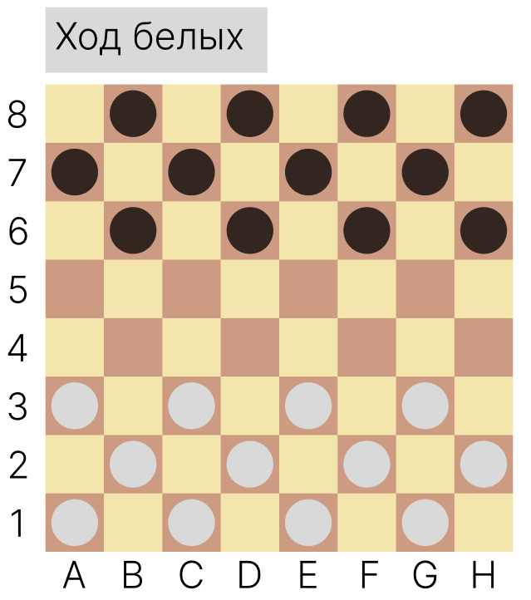
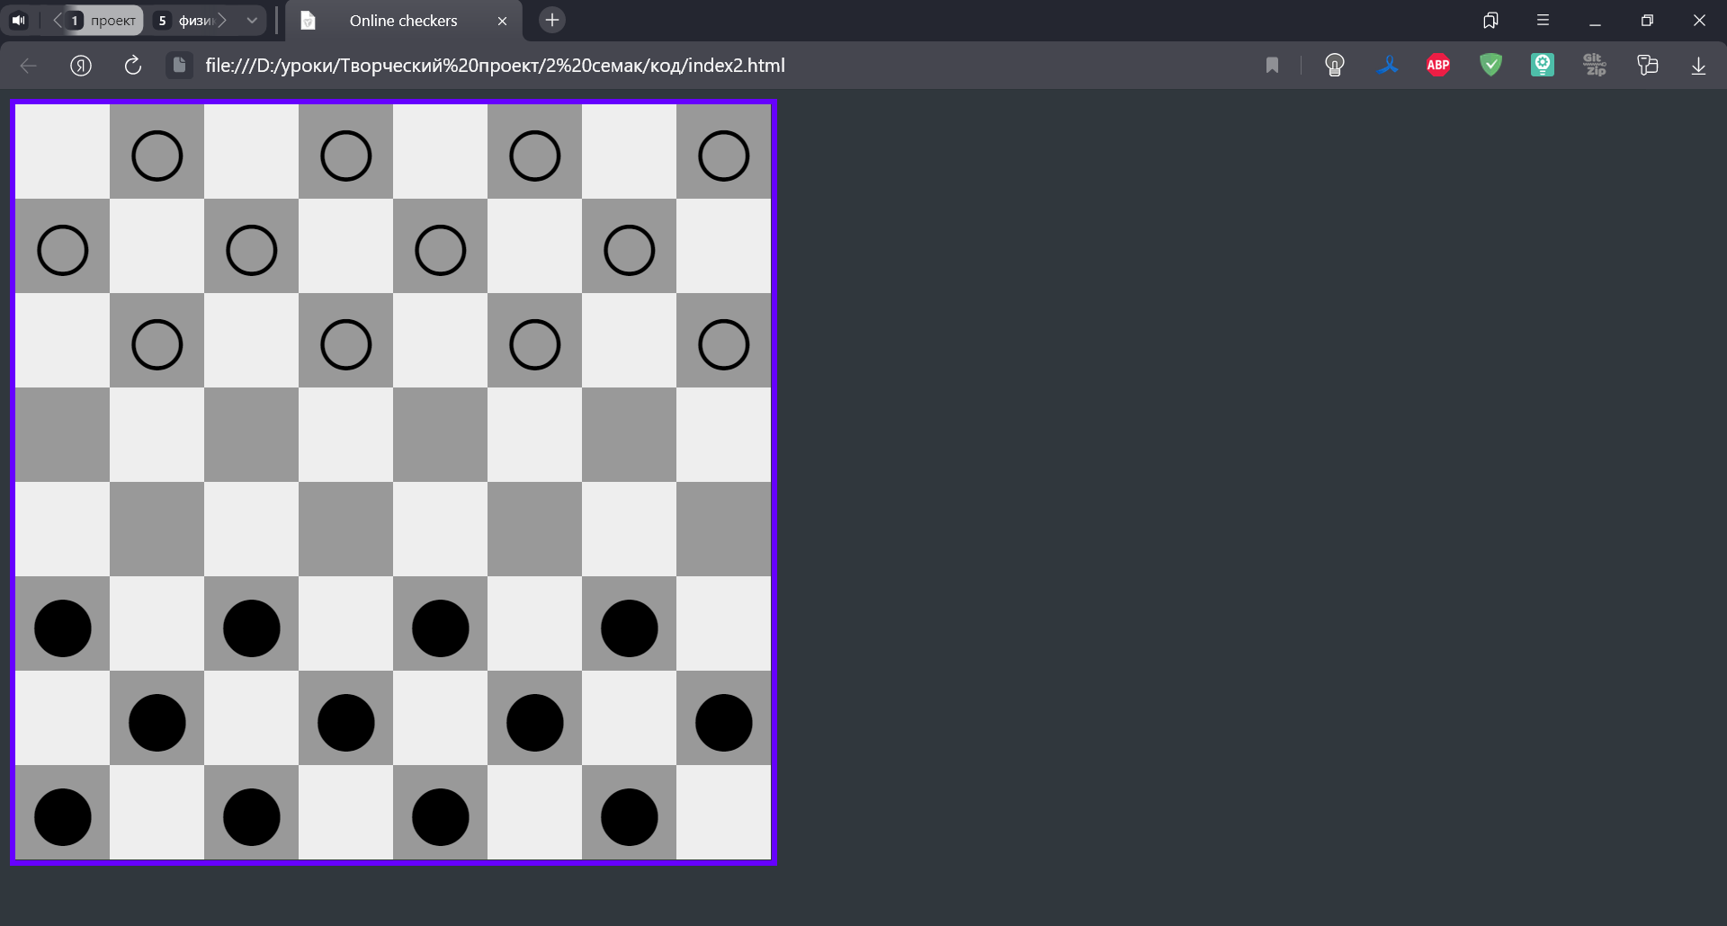
Краткое описание работы прошлого семестра
Язык разработки: JavaScript
Эскиз
Верстка

Slide 4
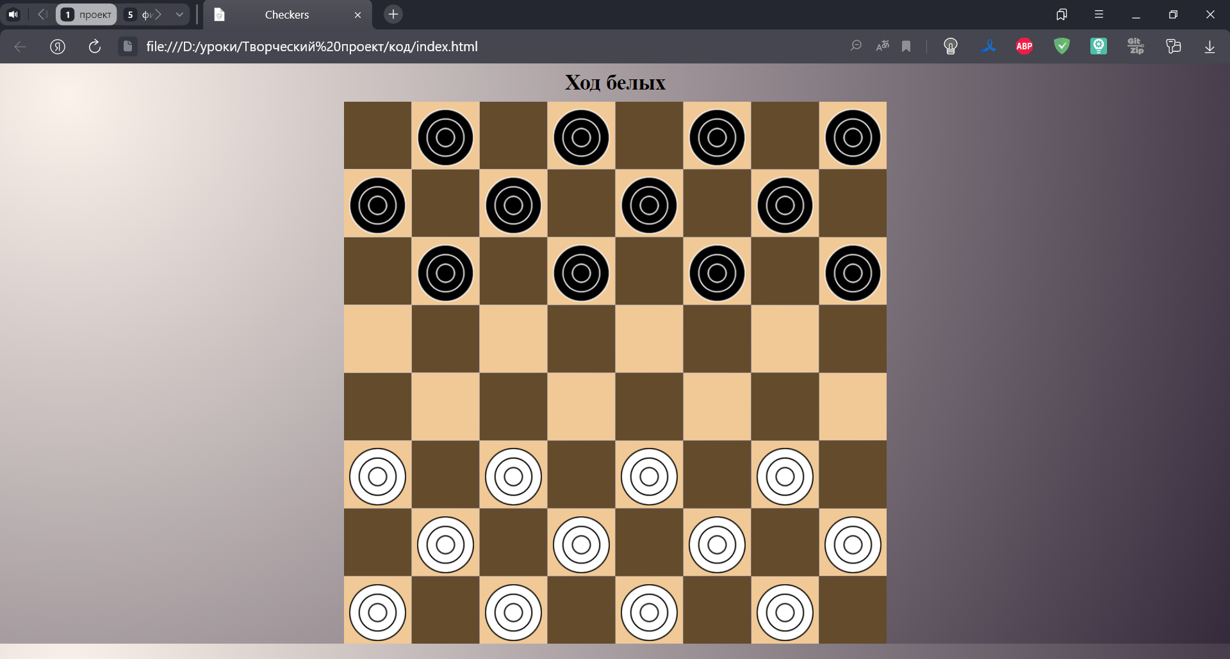
Переработка эскиза

Slide 5
Разработка алгоритма шахмат
Шахматная доска – массив 8X8
Игроки передвигают фигуры нажатием по доске
Игра завершается после того, как у одного из игроков заканчиваются шашки

Slide 6
Заключение
За текущий семестр:
Веб-приложение приобрело базовый функционал
Был переработан дизайн
Разработаны алгоритмы
Результаты верстки соответствуют эскизам
Планируемая работа на следующий семестр:
Реализация серверной части
Доработка алгоритма игры
Добавление большего функционала (истории ходов, просмотр правил)
Дополнительная доработка дизайна приложения

Slide 7
Разработка веб-приложения «Шашки»
Научный руководитель: Мыцко Е.А.
Выступающий: Назаров М.В.

